Slide 1
文献汇报
高铭阳
2019.12.26

Slide 2
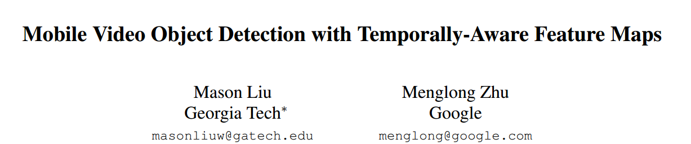
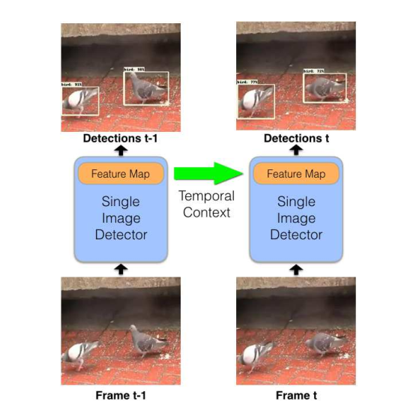

Slide 3
动机
近几年图像目标检测算法在深度学习的助力下取得了令人瞩目的成就，但是在将其实际运用在视频检测当中会遇到很多图像目标检测算法很难解决的困难，例如检测不稳定，计算量等。并且会遗失视频中重要的时序信息（帧间的相关性），这些信息无疑会帮助提升视频目标检测的精度和速度。本文作者将conv-LSTM进一步改进并嵌入到现有的目标检测算法当中，旨在合理利用时序信息（将早期帧的检测信息用于当前检测）优化检测，同时可以实时检测。
贡献
本文的贡献如下： 1、引入了统一的架构，用于在需要最少计算资源的视频中执行在线对象检测。 2、我们提出卷积体系中循环层的新角色作为特征映射的时间细化。 3、通过将卷积LSTM修改为高效，我们证明了在以效率为中心的网络中使用循环层的可行性。

Slide 4
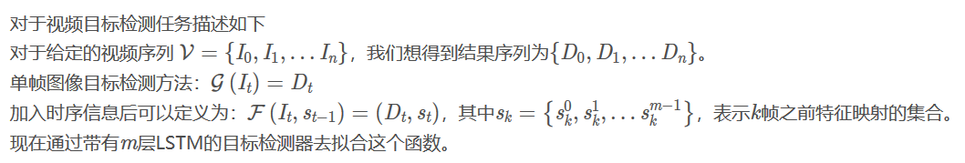
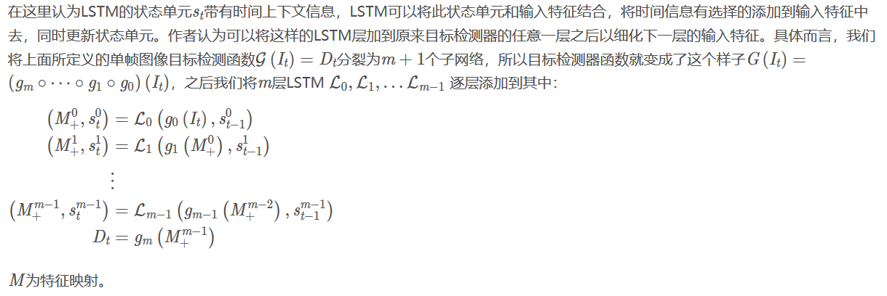
方法
将LSTM集成到SSD中

Slide 5
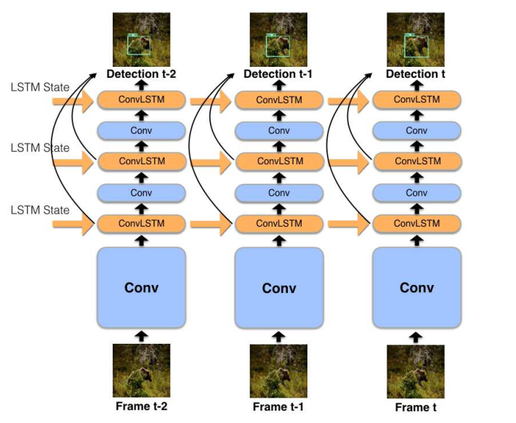

Slide 6
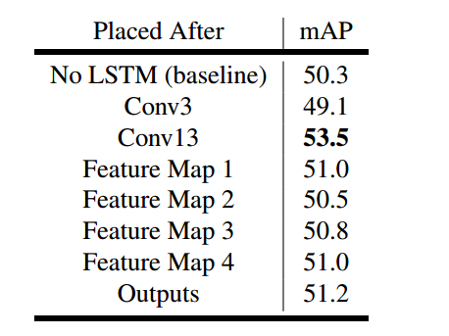
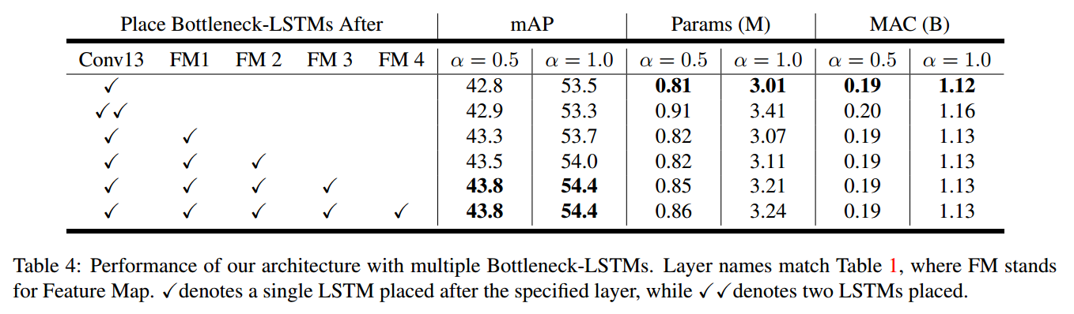
LSTM放置方法
1.在Conv13层之后放置一个LSTM。 2.在Conv13层之后堆叠多个LSTM。 3.在每个特征图后放置一个LSTM

Slide 7
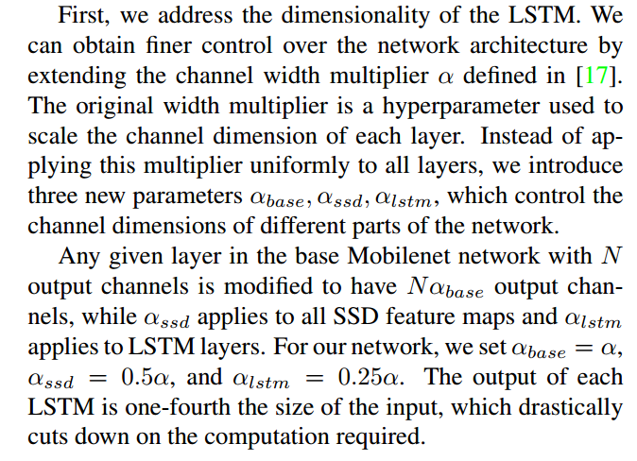
改进宽度乘子

Slide 8
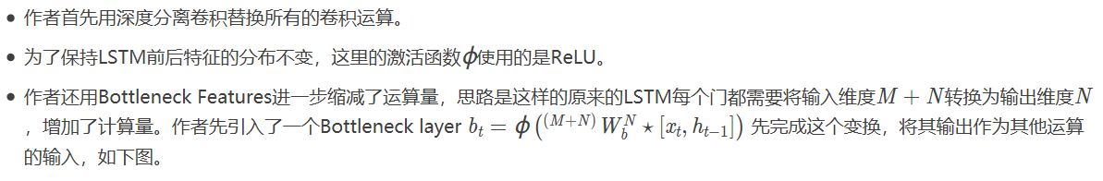
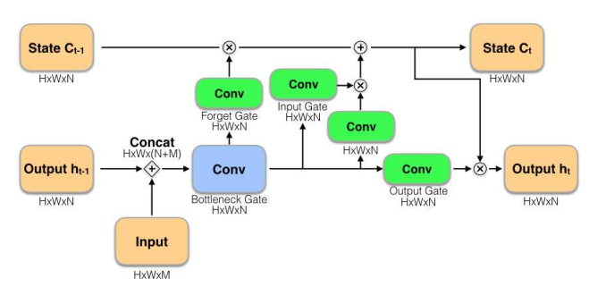
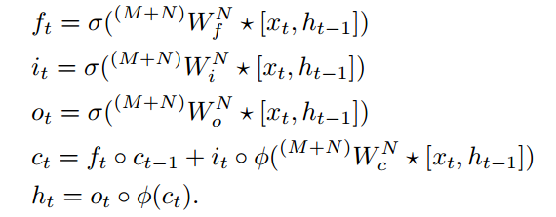
改进LSTM

Slide 9
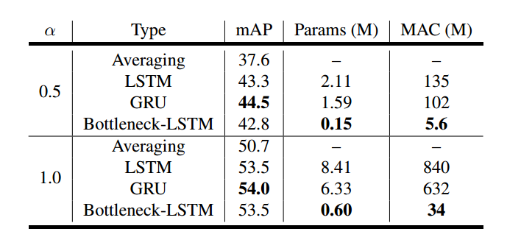
对比

Slide 10
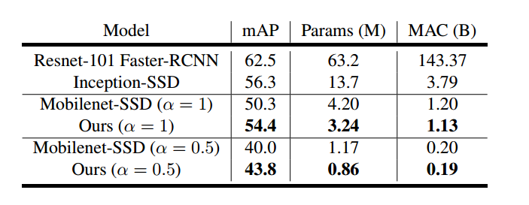
实验

